Slide 1

Análise de da dados da Covid-19
Wallisson freitas de souza

Slide 2
Introdução
A pandemia causado pela Covid-19 vem causando mortes, hospitalizações e outros de problemas para o mundo desde o final de 2019.
Os dados foram obtidos no Kaggle, e são provenientes da WHO.
Os dados estão separados em 4 arquivos CSV, e possuem dados acerca da vacinação, casos e mortes Covid-19.
Possuem dados categóricos, numéricos e temporais.

Slide 3
Objetivos
Analisar os dados da vacinação contra a Covid-19 (população parcialmente e completamente vacinados).
Verificar a quantidade e quais vacinas estão sendo utilizadas pelos países.
Analisar o comportamento da série temporal dos casos, novos casos, mortes e novas mortes causada pela Covid-19.
Analisar as curvas de casos e mortes no .

Slide 4
Metodologia
Foi utilizado aa biblioteca pandas para acessar o dados.
Foi utilizado a biblioteca plotly.
Utilizou-se a plataforma do Google Colab para desenvolvimento do projeto.

Slide 5
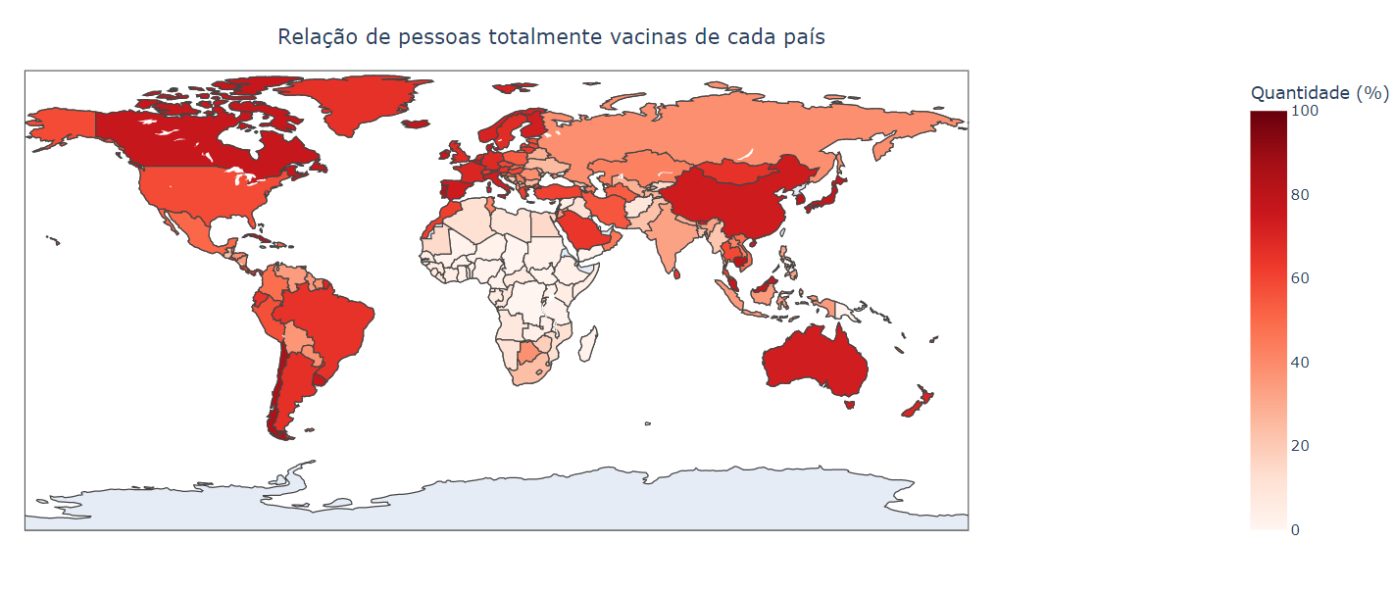
Resultados

Slide 6
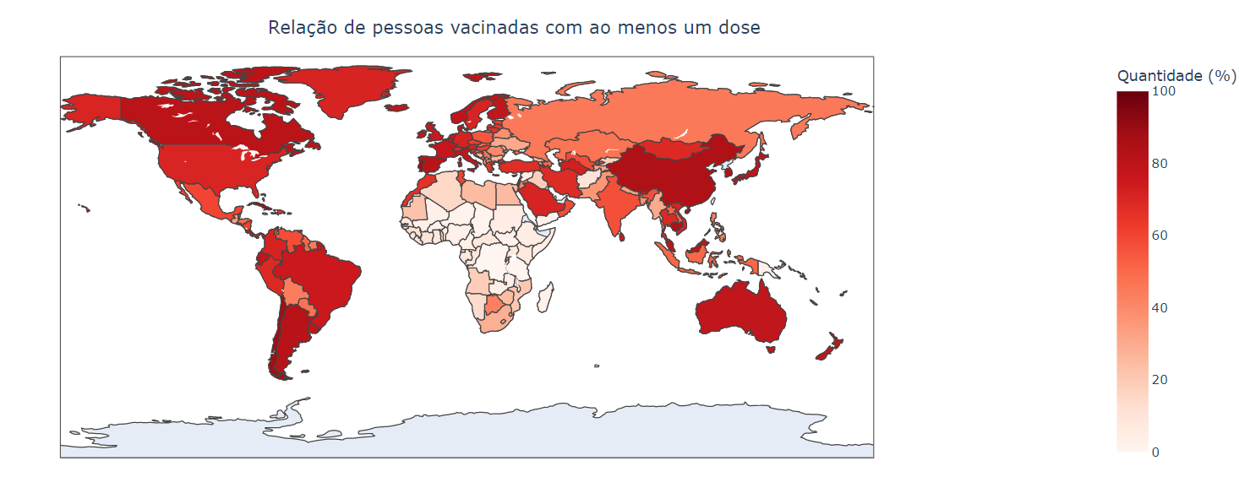
Resultados

Slide 7
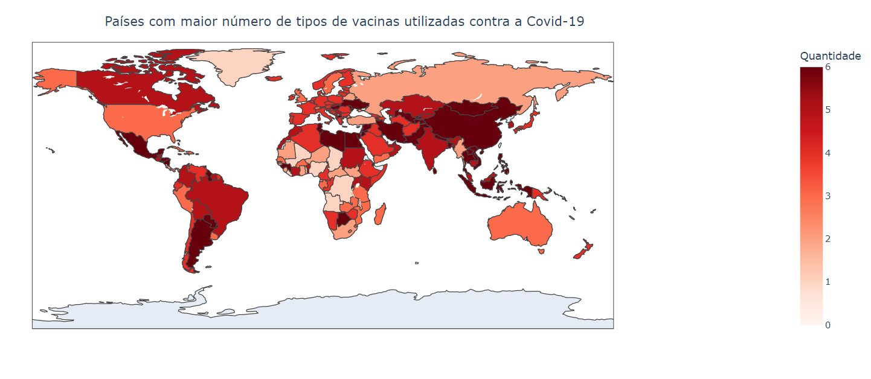
Resultados

Slide 8
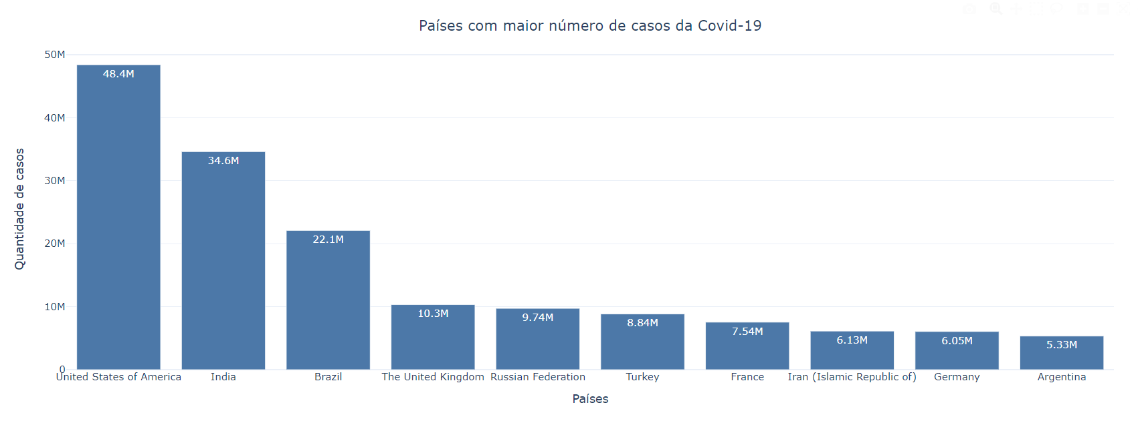
Resultados

Slide 9
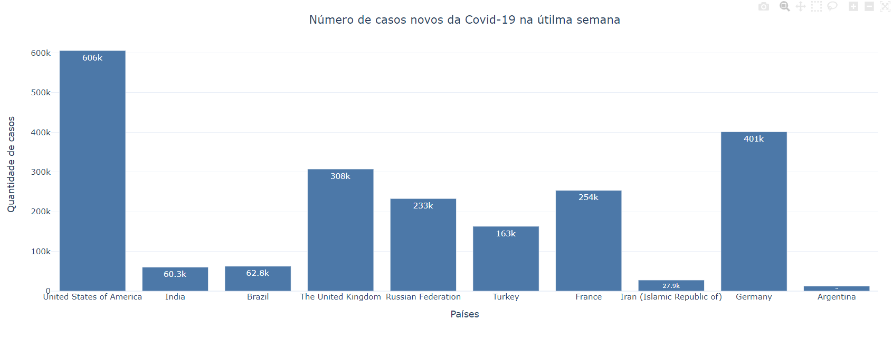
Resultados

Slide 10
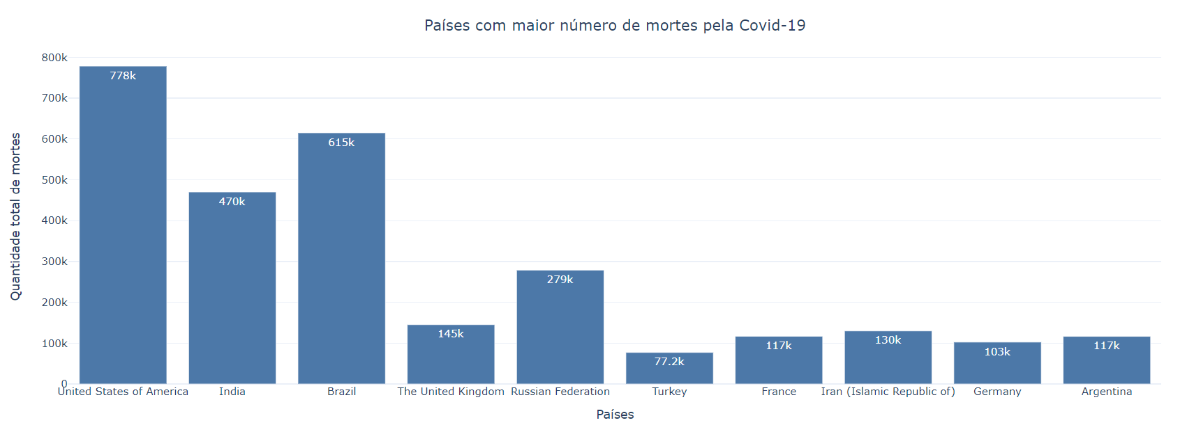
Resultados

Slide 11
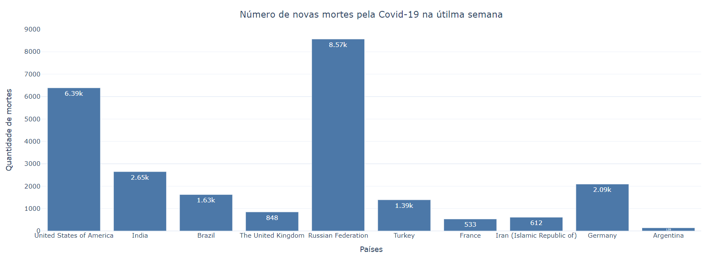
Resultados

Slide 12
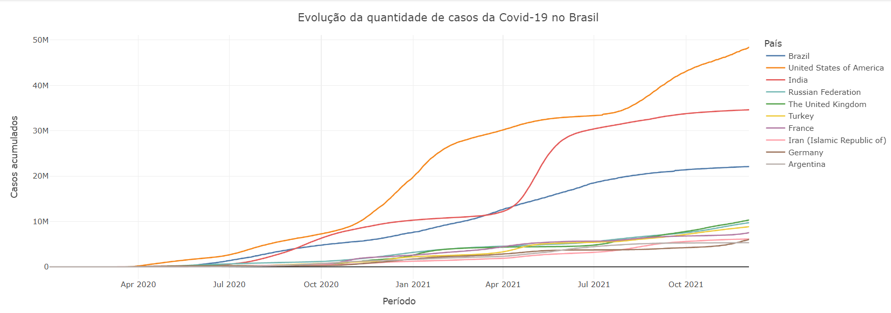
Resultados

Slide 13
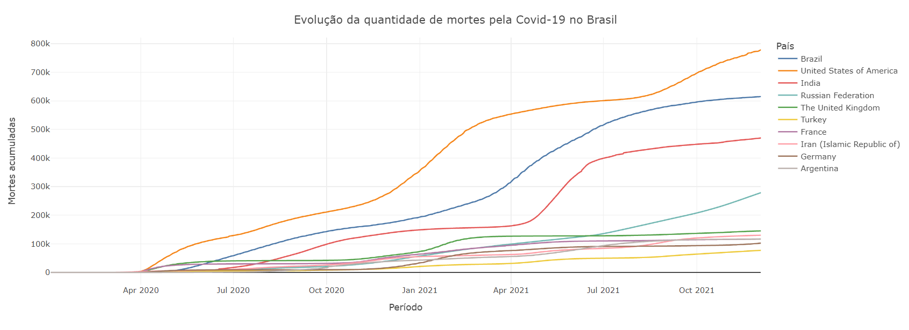
Resultados

Slide 14
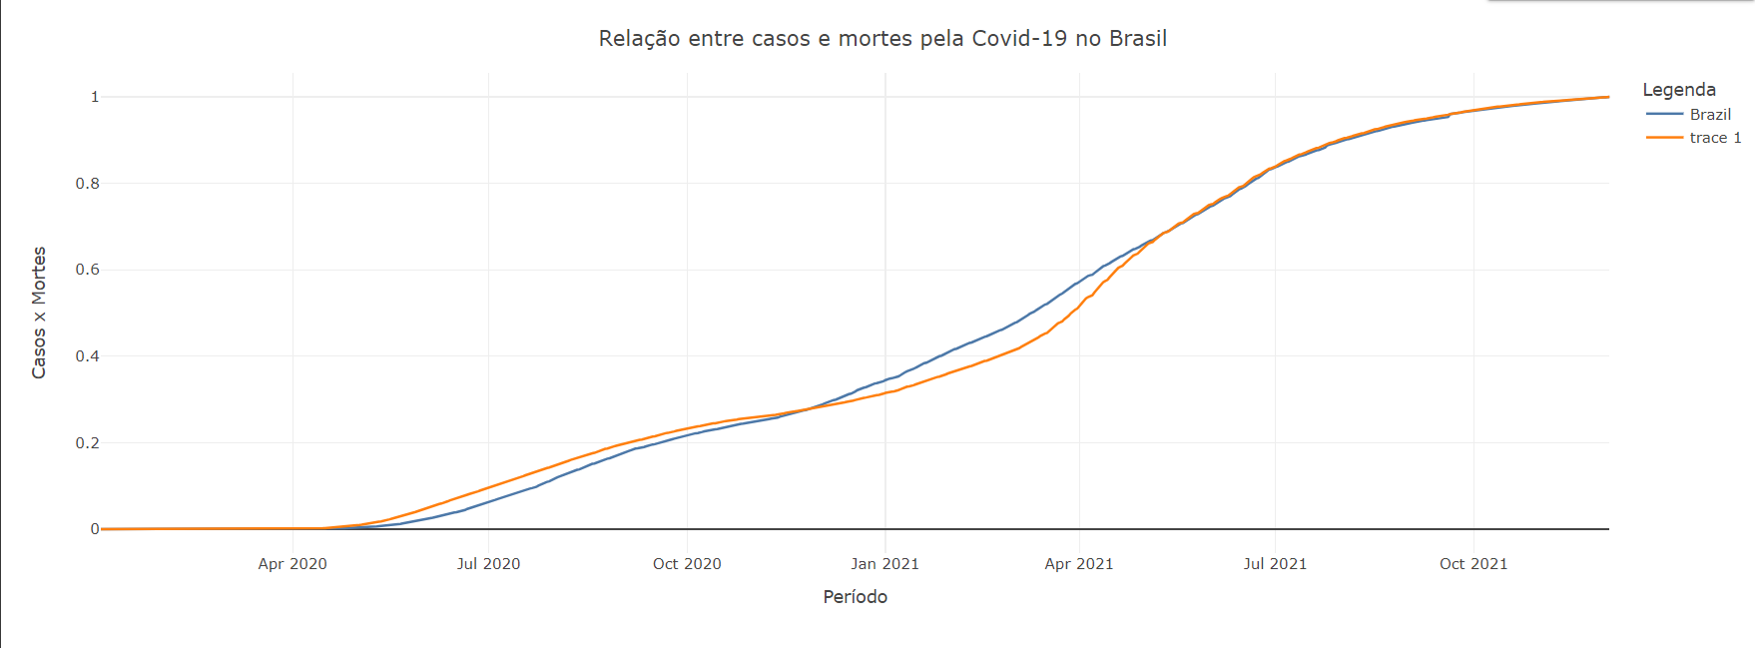
Resultados

Slide 15
Trabalhos futuros
Aplicar um dashboard.
Melhorar gráficos geográficos.
Implementar novas formas de visualização.
Realizar as análises considerando os novos dados.

Slide 16
"É um pequeno passo para o homem, mas um salto gigante para a humanidade."
– Neil Armstrong

